Slide 1




Belysa
Notes:
https://dossies.agenciapatriciagalvao.org.br/violencia-em-dados/linha-do-tempo-dados-da-violencia-contra-as-mulheres/

Slide 2

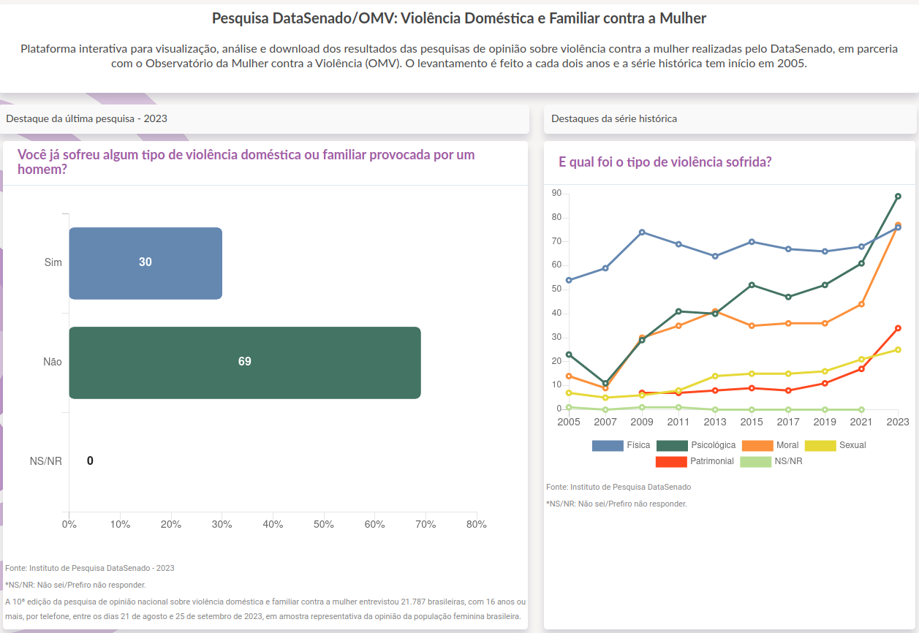


Slide 3
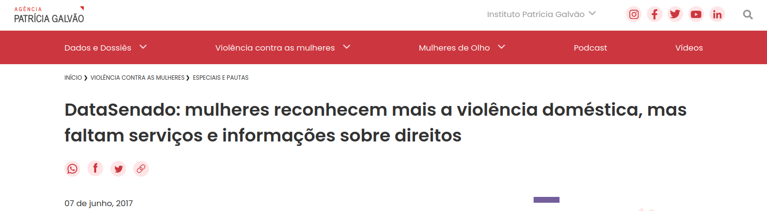

Slide 4
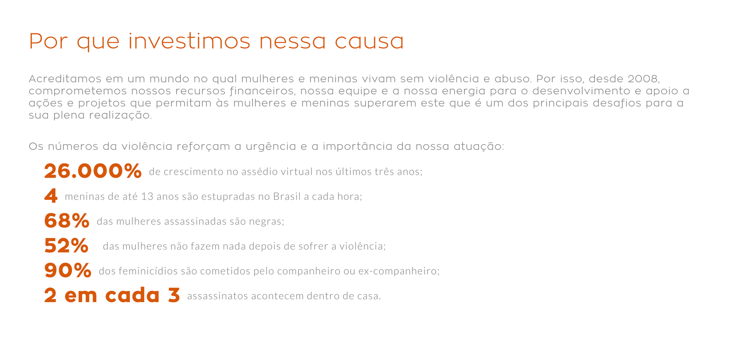
Não deixe de conhecer os
benefícios dos produtos
de beleza, esteja sempre
com a pele bem cuidada.

Slide 5
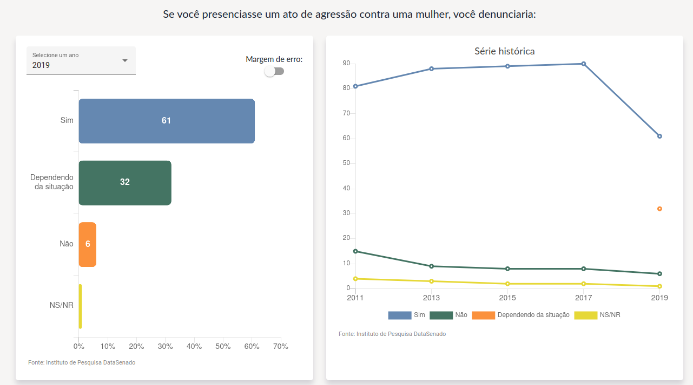

Mobilização social
Mais resultados

Slide 6




Belysa

Slide 7


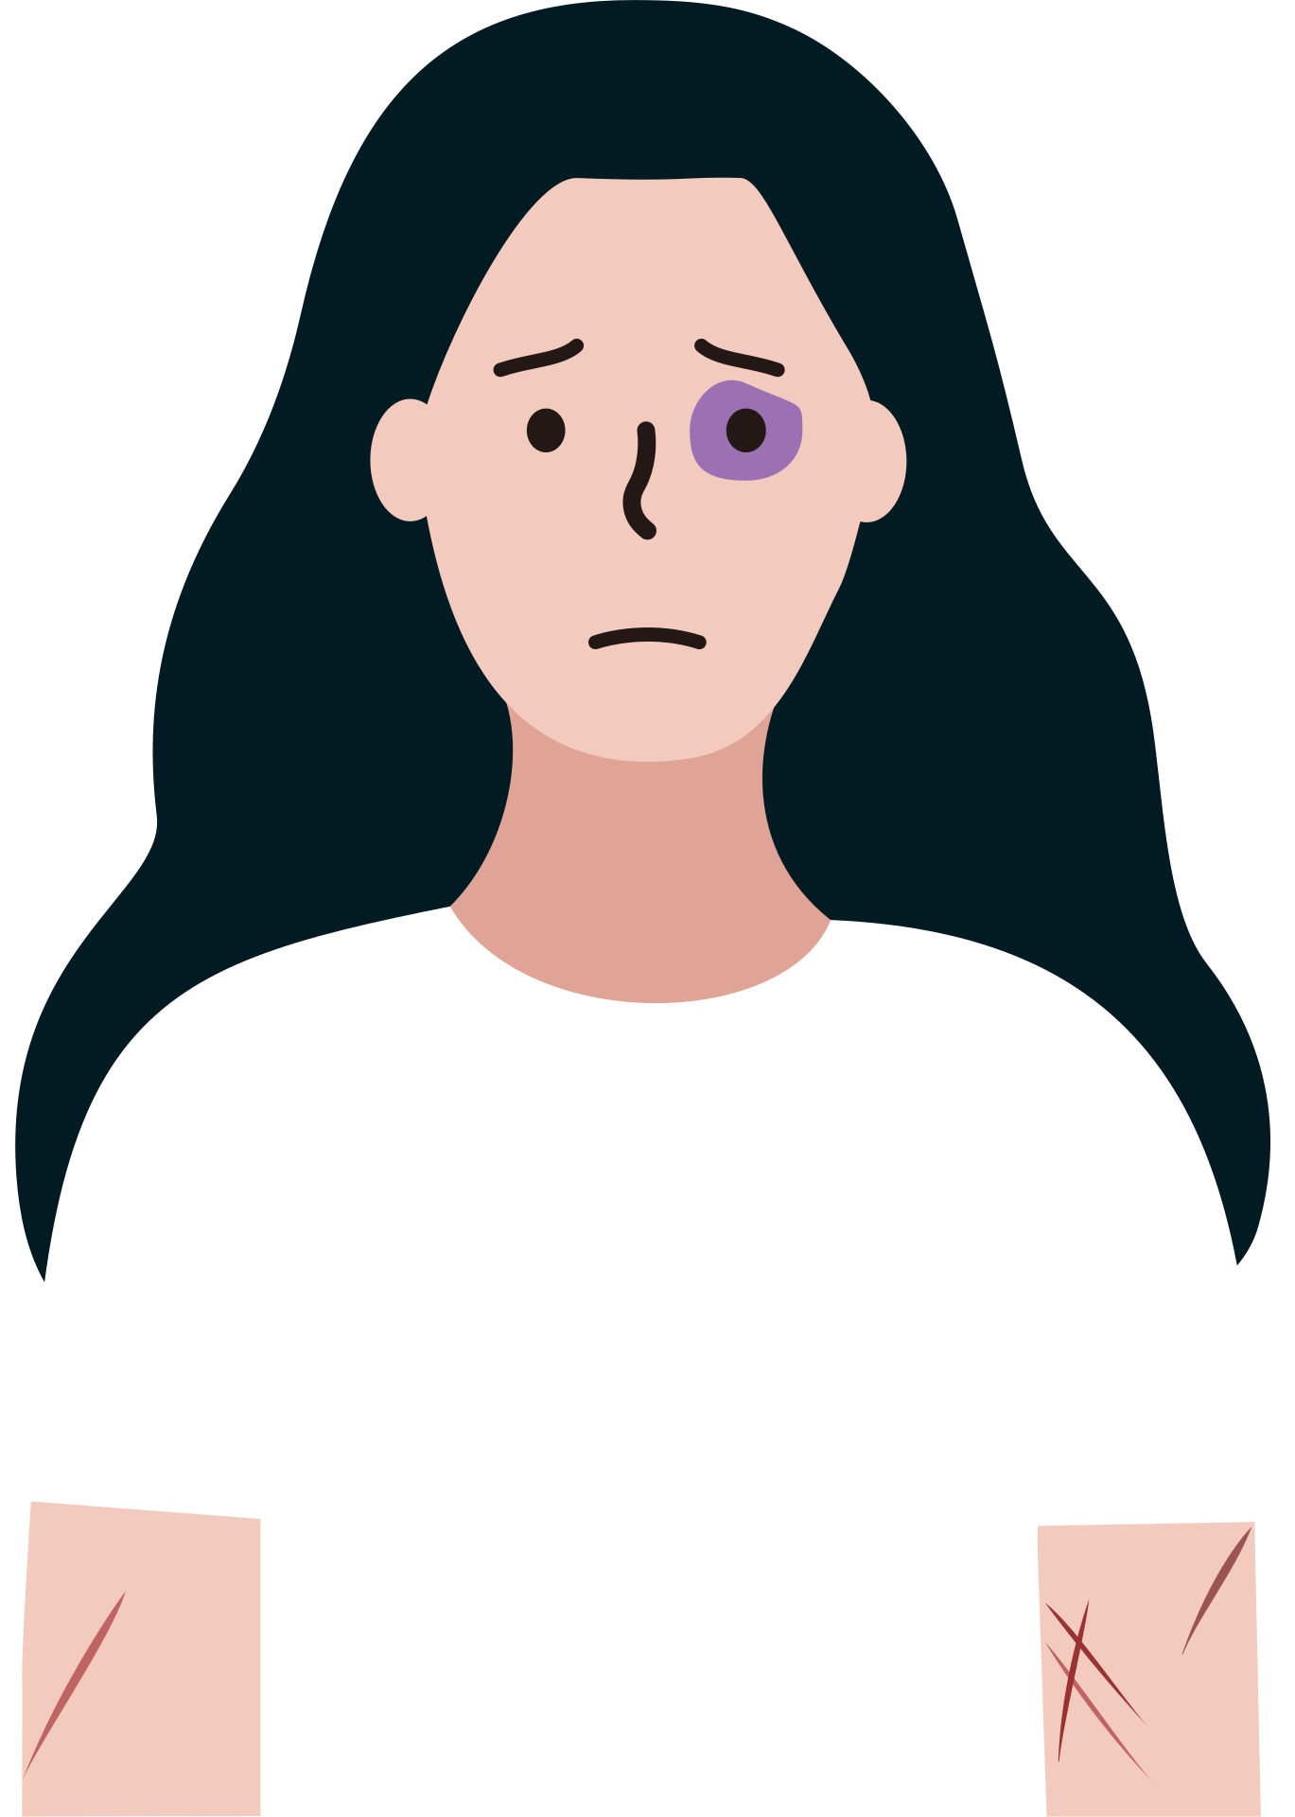

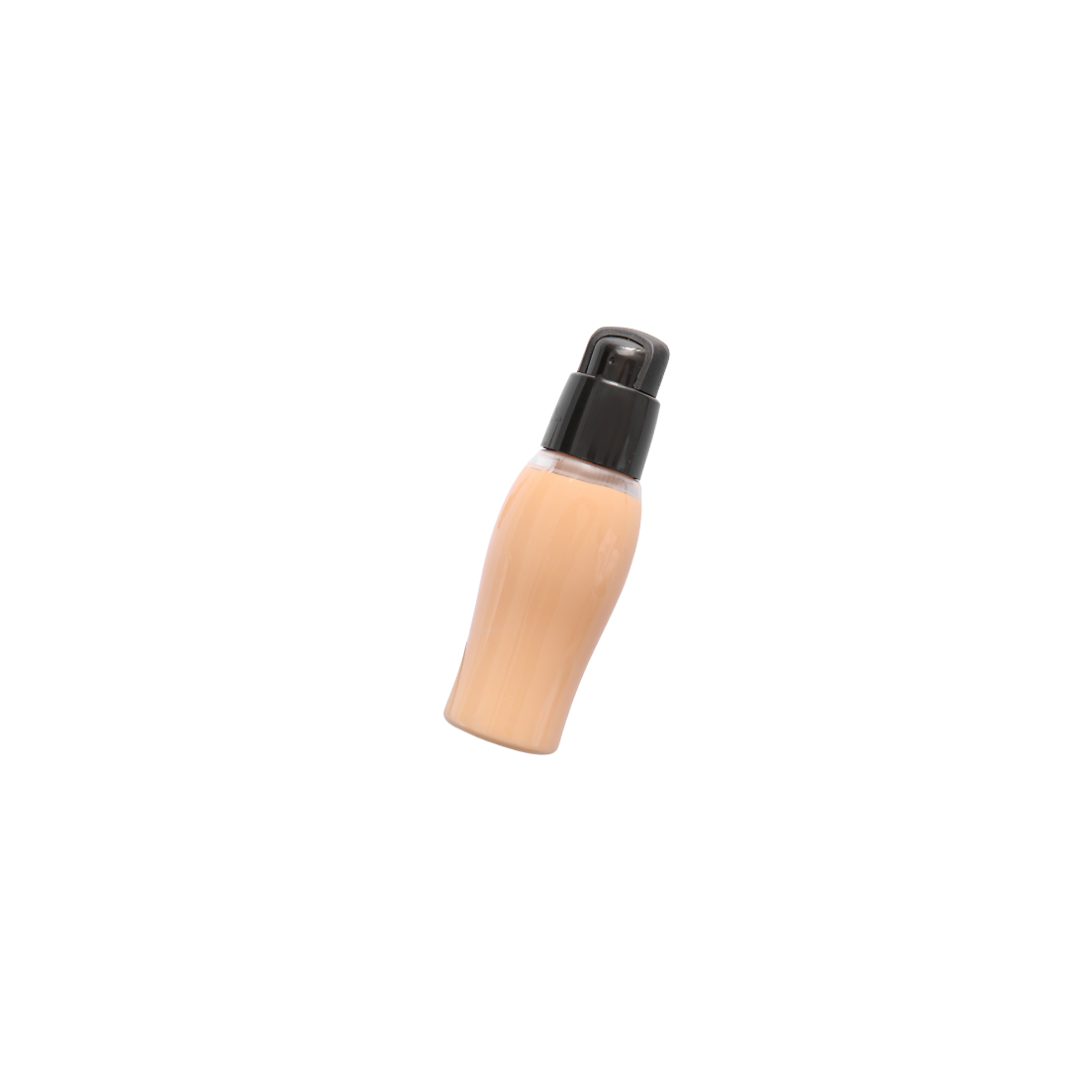
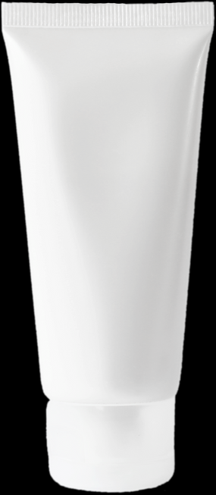
Conheça nossos produtos:

Slide 8

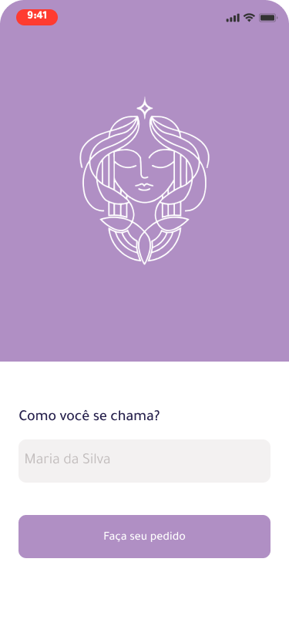
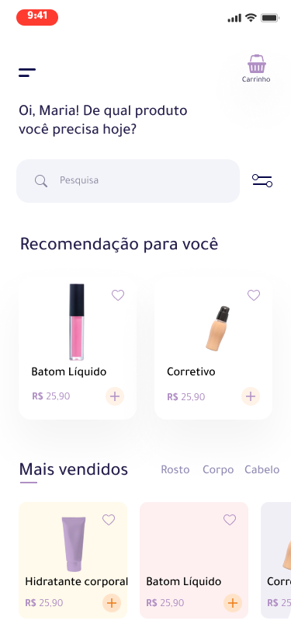
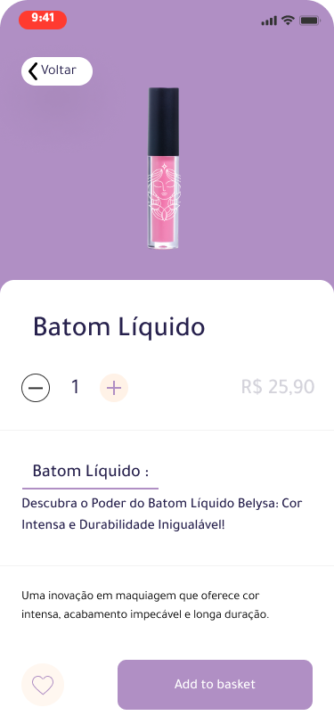

Slide 9
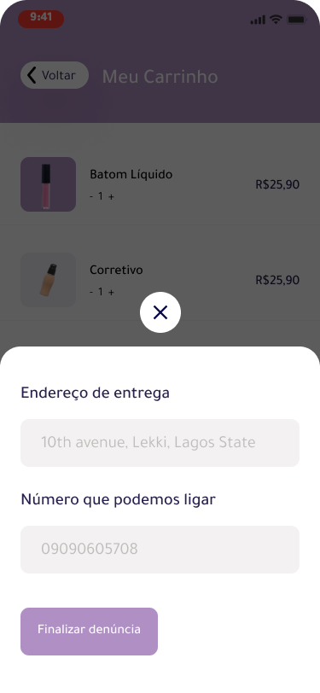
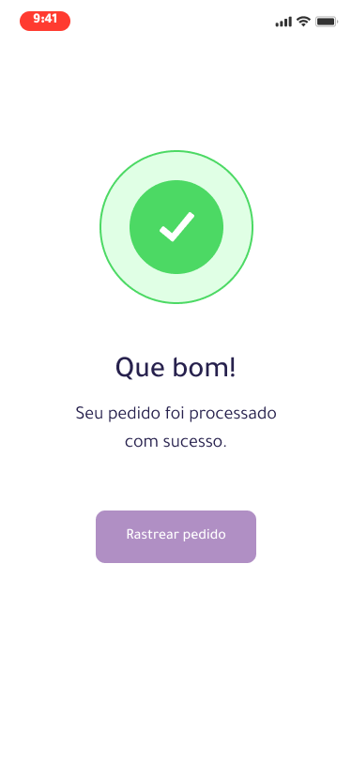
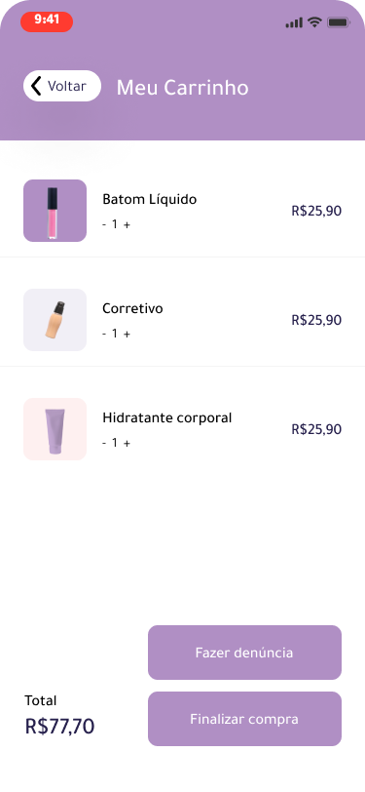
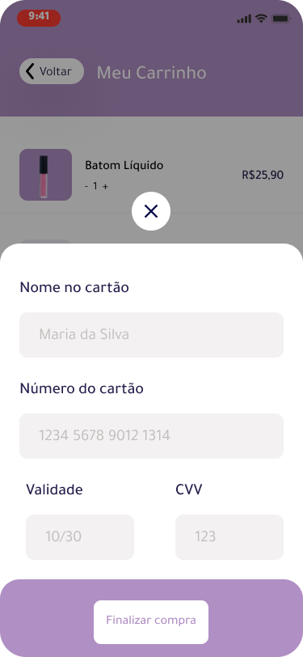


Slide 10

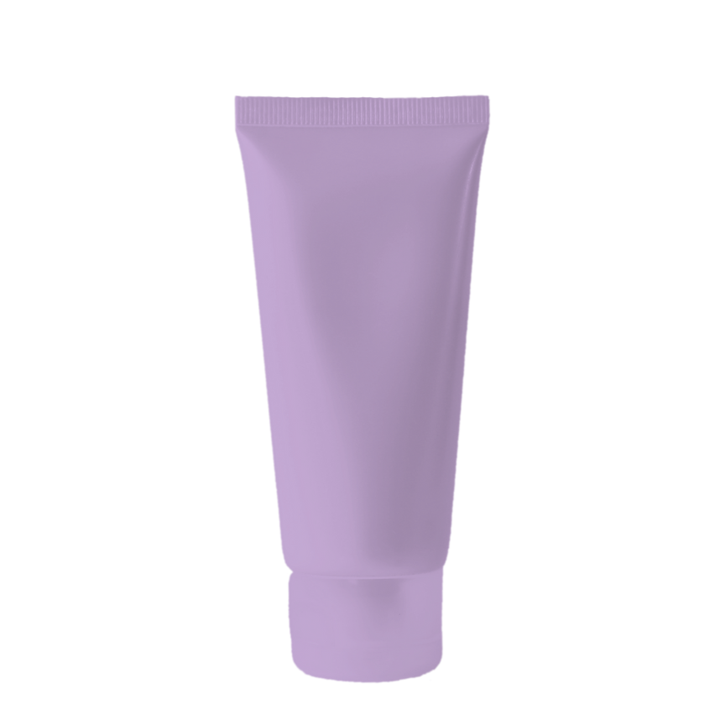

Belysa
Belysa
Belysa
Belysa
Belysa
Rentabilidade

Slide 11
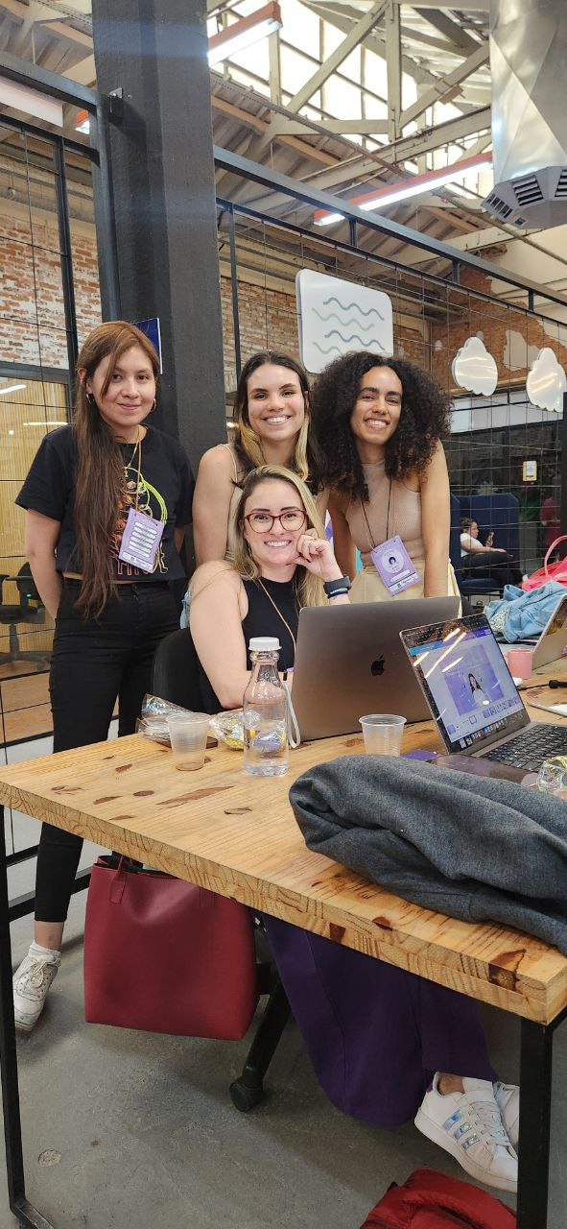

Obrigada!
Cristiana, Karelia, Lucimara e Thaís

